Slide 1

Gracias!
Este es el primer taller en español en Evolution!
Materiales y detalles aquí: roszenil.github.io/mytutorials
Necesitamos procesar reembolsos muy rápido y necesitamos de su ayuda.

Slide 2



Introducción a la Estadística Evidencial
Taller de introducción a la estadística de verosimilitud y Bayesiana
Evolution 2025
Rosana Zenil-Ferguson and Laura Lagomarsino

Slide 3
¿Qué es la Estadística Evidencial?
Rama del estudio de la estadística que se enfoca en la inferencia y medida de la evidencia
Objetivo: Proporcionar una medida para calibrar la inferencia
En estadística evidencial utilizamos la función de verosimilitud pero esta basada en dos principios fundamentales
1.
2.

Slide 4



Ejemplo: El efecto de las alarmas en la jungla
Ari Martinez
UC Santa Cruz
Thamnomanes ardesiacus

Slide 5
Datos

Slide 6
Variable aleatoria
X: Función del espacio de eventos a los números reales o enteros

Slide 7
Medida de probabilidad

Slide 8
La función de verosmilitud
L(θ; X) = P(X ∣ Modelo o Hipótesis (θ))
La probabilidad de la muestra dado el modelo o la hipótesis
El modelo:
2. Los datos:

Slide 9
Máximo Verosímil (MLE)
Es el valor de los parámetros que maximiza nuestra verosimilitud.

Slide 10
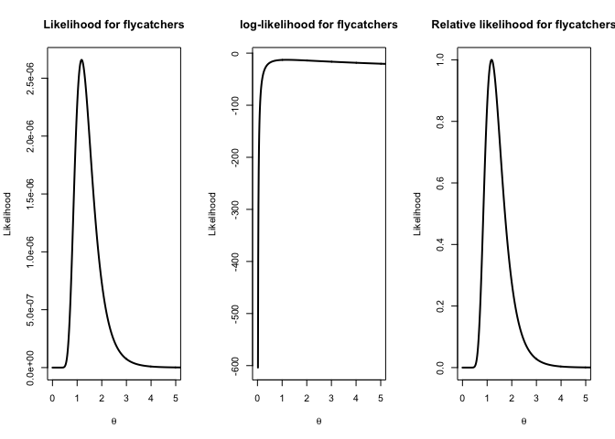
Función de verosimilitud

Slide 11
Test de razones de verosimilitud Likelihood ratio test
LRT=−2(log(L(H0​))−log(L(H1​)))

